Slide 1
5조 2차 발표
4장 - 스키마 작성
주제
영화 예매 서비스
조원
이의환

Slide 2
제목
스키마 작성
목차
Chapter1. 피드백 및 수정한 부분
Chapter2. ER 다이어그램 -> 스키마 변환 과정
1) 문제점
2) 해결방안
3) 고려해볼 점
Chapter3. 완성된 스키마 및 해석

Slide 3
Chapter1
피드백 및 수정한 부분

Slide 4
Chapter 1. 피드백 및 수정한 부분
Contents 1
Contents 2
Contents 3
Contents 4
Contents 5
Contents 6
Contents 7
데이터베이스에서 필요 없는 정보
-> 현실적으로 필요 없는 데이터를 넣어 추가적인 엔티티를 만들 필요?
“결제정보에서 카드결제내역과 현금결제내역을 나눌 필요가 있을까?”
현금결제내역에서 차별화 되는 정보, 즉 필요로 하는 정보가 적어
결과적으로 필요 없는 엔티티이지 않을까?
현실적으로 보았을 때, 현금결제의 경우 추가적인 정보를 요구하지 않으며 적립 및 할인 혜택도 적으므로 카드 결제의 경우만 카드결제내역만 추가적으로 조회함.

Slide 5
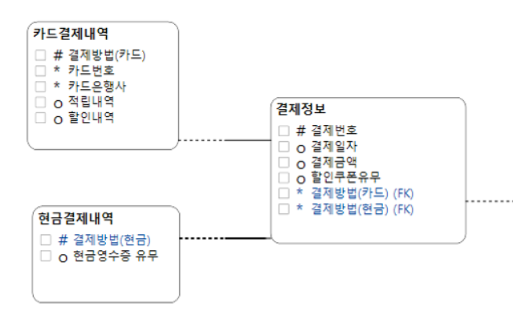
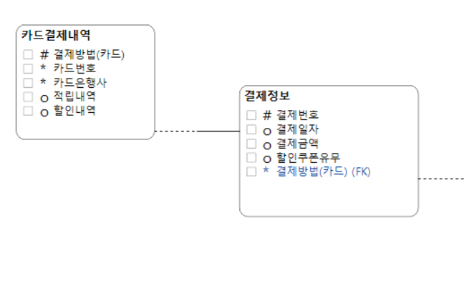
Chapter 1. 피드백 및 수정한 부분
Contents 1
Contents 2
Contents 3
Contents 4
Contents 5
Contents 6
Contents 7
요구분석서 中
결제방법, 즉 카드결제인지 현금결제인지 구별하여 카드결제내역과 현금결제내역을 구분하며 ….
결제방법이 카드인 경우 카드결제내역을 조회하여 추가적인 정보(결제방법[고유함], 카드번호, 카드은행사, 적립내역, 할인내역)를 확인 할 수 있다.

Slide 6
Chapter 1. 피드백 및 수정한 부분
Contents 1
Contents 2
Contents 3
Contents 4
Contents 5
Contents 6
Contents 7
2. ER 다이어그램에서 필요 없는 엔티티
-> N:M 관계에서 서로 조회할 수 있는 추가적인 엔티티?
영화정보 – 극장정보(M:N 관계)
영화정보와 극장정보를 서로 참조할 수 있는
엔티티가 추가적으로 필요할까?
개념적설계 ER 다이어그램을 만들 때 있어서 M:N 관계에서는 추가적인 테이블을 생성하지 않는다.

Slide 7
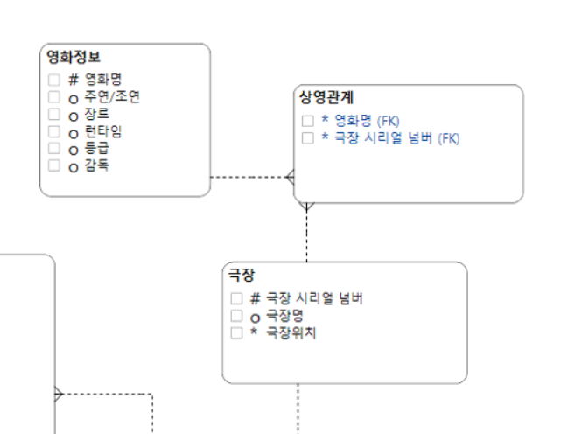
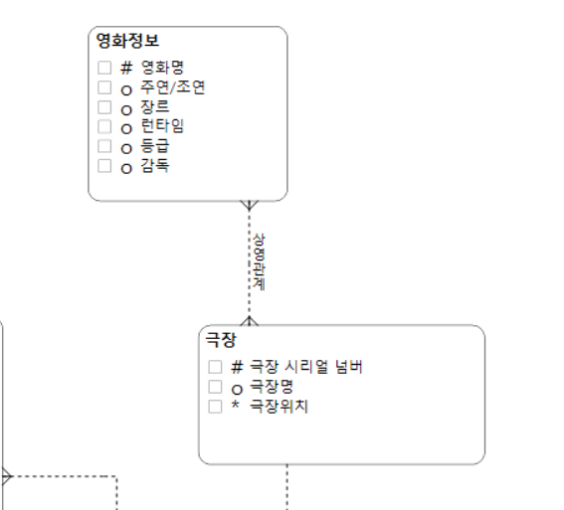
Chapter 1. 피드백 및 수정한 부분
Contents 1
Contents 2
Contents 3
Contents 4
Contents 5
Contents 6
Contents 7

Slide 8
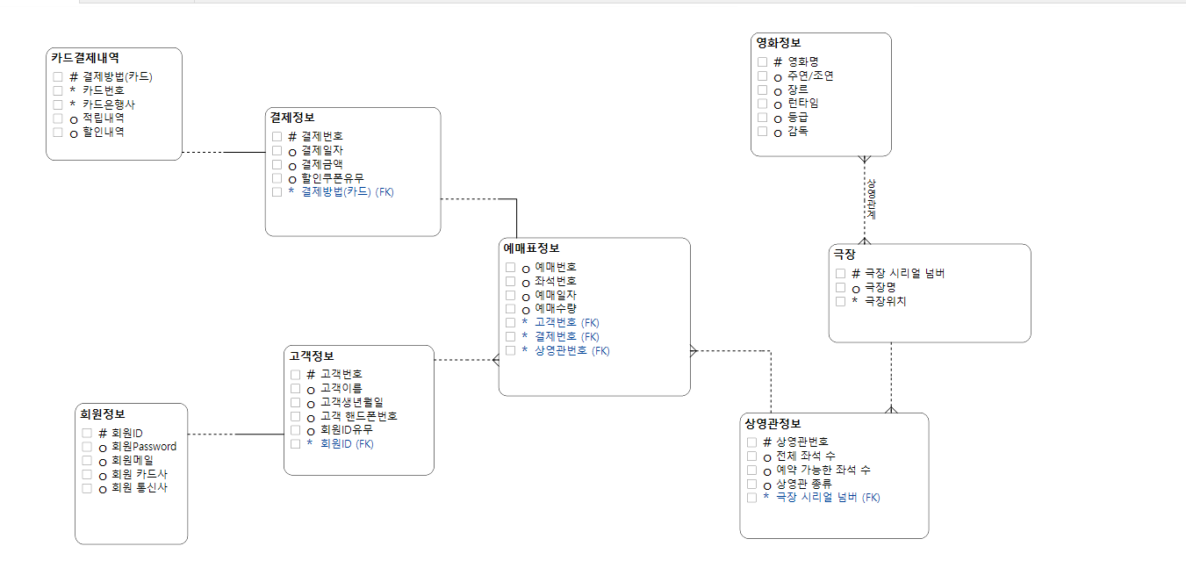
Chapter 1. 피드백 및 수정한 부분
Contents 1
Contents 2
Contents 3
Contents 4
Contents 5
Contents 6
Contents 7

Slide 9
Chapter2
ER 다이어그램 -> 스키마 변환 과정

Slide 10
Chapter 2. ER 다이어그램 -> 스키마 변환 과정
Contents 1
Contents 2
Contents 3
Contents 4
Contents 5
Contents 6
Contents 7
1. 개념적설계(요구분석서, ER 다이어그램)의 완성도
-> ER 다이어그램, 즉 DA#을 통해서 만든 개념적설계의 완성도가 매우 중요
ER 다이어그램 상 엔티티 간의 관계
-> 어떤 엔티티가 어떤 엔티티를 무슨 키를 참조하여 검색할 수 있는지
* 실제로 영화정보-극장정보-상영관정보 간의 관계를 확실시 함이 필요하였음.
3. 엔티티의 속성과 기본키, 외래키 구분
-> 다른 엔티티를 참조하고 조회할 기본키, 외래키의 배치

Slide 11
Chapter 2. ER 다이어그램 -> 스키마 변환 과정
Contents 1
Contents 2
Contents 3
Contents 4
Contents 5
Contents 6
Contents 7

Slide 12
Chapter 2. ER 다이어그램 -> 스키마 변환 과정
Contents 1
Contents 2
Contents 3
Contents 4
Contents 5
Contents 6
Contents 7
예매표정보
1. 예매표의 고객번호를 통해 고객정보를 검색할 수 있음.[1-N관계]
2. 예매표의 상영관번호를 통해 상영정보를 검색할 수 있음.[1-N관계]
3. 예매표의 결제번호를 통해 결제정보를 검색할 수 있음.[1-1관계]
엔티티명 | 속성값 | 기본키(P.K) | 외래키(F.K)
예매표정보 | 예매번호, 좌석번호, 예매일자, 예매수량, 고객번호, 상영관번호, 결제번호 | 예매번호 | 고객번호, 상영관번호, 결제번호
고객정보 | 고개번호, 고객이름, 생년월일, 핸드폰번호 회원ID유무, 회원ID | 고객번호 | 회원ID
상영관정보 | 상영관번호, 전체 좌석수, 예약 가능한 좌석수, 상영관종류, 극장 시리얼 넘버 | 상영관번호 | 극장 시리얼 넘버
결제정보 | 결제번호, 결제일자, 결제금액, 할인쿠폰 유무, 결제방법 | 결제번호 | 결제방법

Slide 13
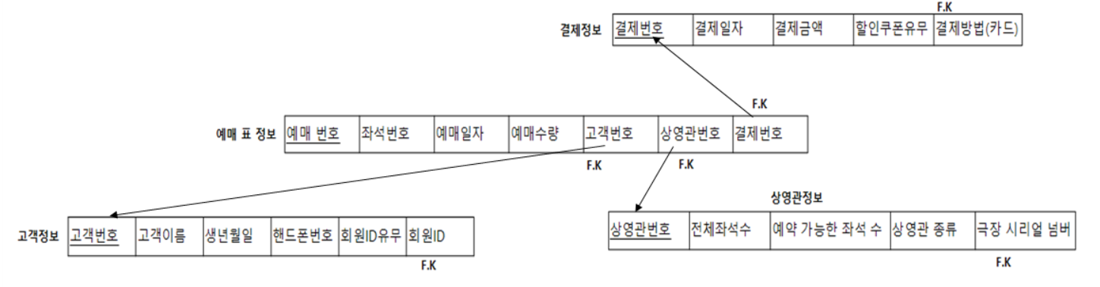
Chapter 2. ER 다이어그램 -> 스키마 변환 과정
Contents 1
Contents 2
Contents 3
Contents 4
Contents 5
Contents 6
Contents 7
예매표정보
: 기본키
: 외래키
예매번호
결제번호
고객번호
상영관번호
예매표정보
결제정보
고객정보
상영관정보
결제번호
결제방법
고객번호
회원ID
상영관번호
극장시리얼넘버
결제정보
고객정보
상영정보

Slide 14
Chapter 2. ER 다이어그램 -> 스키마 변환 과정
Contents 1
Contents 2
Contents 3
Contents 4
Contents 5
Contents 6
Contents 7
상영정보
1. 상영관정보의 극장 시리얼 넘버를 통해 극장정보를 검색할 수 있음[1-N관계]
2. 극장정보의 영화명을 통해 영화정보를 검색할 수 있음[M-N관계]
3. 영화정보의 극장 시리얼 넘버를 통해 극장정보를 검색할 수 있음[M-N관계]
* M:N 관계 타입 변환에서는 릴레이션이 추가적으로 생성되기에 주의해야한다.
-> 영화정보-극장정보(M:N) => E1[영화명], R[영화명, 극장시리얼넘버], E2[극장시리얼넘버]
엔티티명 | 속성값 | 기본키(P.K) | 외래키(F.K)
영화정보 | 영화 명, 주연/조연, 장르, 런타임, 등급, 감독 | 영화 명 | M:N관계
극장정보 | 극장 시리얼 넘버, 극장 명, 극장위치 | 극장 시리얼 넘버 | M:N관계
상영관정보 | 상영관번호, 전체 좌석수, 예약 가능한 좌석수, 상영관종류, 극장 시리얼 넘버 | 상영관번호 | 극장 시리얼 넘버

Slide 15
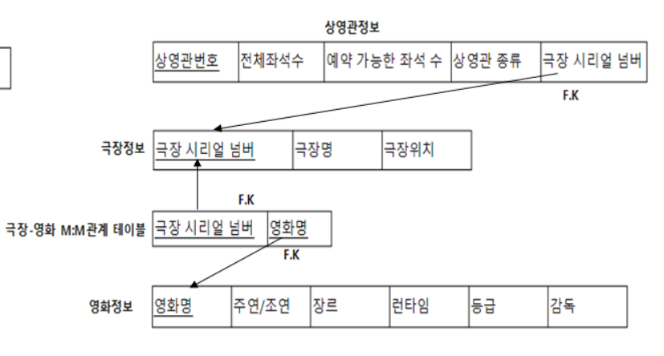
Chapter 2. ER 다이어그램 -> 스키마 변환 과정
Contents 1
Contents 2
Contents 3
Contents 4
Contents 5
Contents 6
Contents 7
극장-영화 M:N 테이블
: 기본키
: 외래키
극장 시리얼 넘버
영화 명
상영관정보
극장정보
영화정보
상영관번호
극장 시리얼 넘버
극장 시리얼 넘버
영화 명
상영관정보
극장정보
영화정보

Slide 16
Chapter 2. ER 다이어그램 -> 스키마 변환 과정
Contents 1
Contents 2
Contents 3
Contents 4
Contents 5
Contents 6
Contents 7
고객정보 && 결제정보
1. 고객이 회원일시 회원ID를 통해 회원정보를 검색할 수 있음[1-1관계]
2. 카드로 결제할 시 결제방법을 통해 카드결제내역을 검색할 수 있음[1-1관계]
엔티티명 | 속성값 | 기본키(P.K) | 외래키(F.K)
고객정보 | 고개번호, 고객이름, 생년월일, 핸드폰번호 회원ID유무, 회원ID | 고객번호 | 회원ID
회원정보 | 회원ID, 회원 비밀번호, 회원 메일, 회원 카드사, 회원 통신사 | 회원ID
결제정보 | 결제번호, 결제일자, 결제금액, 할인쿠폰 유무, 결제방법 | 결제번호 | 결제방법
카드결제내역 | 결제방법, 카드번호, 카드은행사, 적립내역, 할인내역 | 결제방법

Slide 17
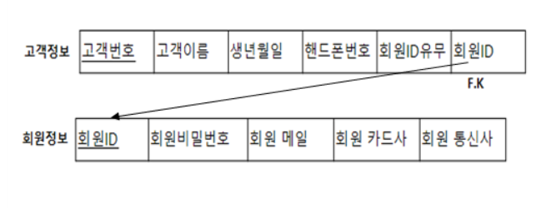
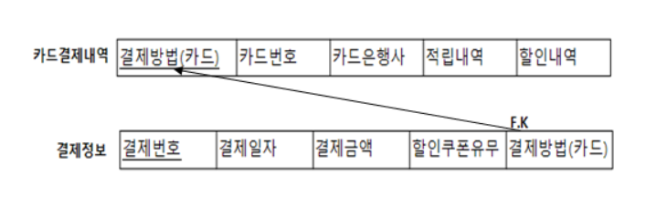
Chapter 2. ER 다이어그램 -> 스키마 변환 과정
Contents 1
Contents 2
Contents 3
Contents 4
Contents 5
Contents 6
Contents 7
고객정보
회원정보
: 기본키
: 외래키
고객번호
회원ID
회원ID
고객정보
회원정보
결제정보
카드결제내역
결제번호
결제방법
결제방법
결제정보
카드결제내역

Slide 18
Chapter3
완성된 스키마 및 해석

Slide 19
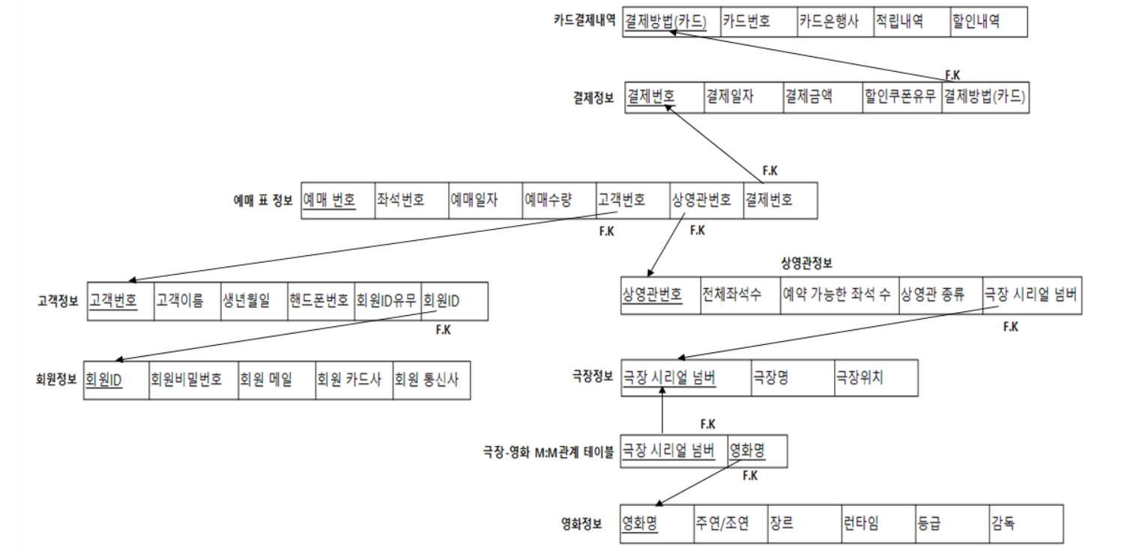
Chapter 3. 완성된 스키마 및 해석
Contents 1
Contents 2
Contents 3
Contents 4
Contents 5
Contents 6
Contents 7

Slide 20
Chapter 1. 피드백 및 수정한 부분
Contents 1
Contents 2
Contents 3
Contents 4
Contents 5
Contents 6
Contents 7
엔티티명 | 속성값 | 데이터타입 | NOT NULL | UNIQUE | CHECK
예매표정보 | 예매번호 | VARCHAR(8) | NOT NULL | P.K
 | 좌석번호 | VARCHAR(6) |  |  | 범위 (A~O)열(1~24)
 | 예매일자 | DATE
 | 예매수량 | INT
 | 고객번호 | VARCHAR(8) | NOT NULL | F.K
 | 상영관번호 | VARCHAR(5) | NOT NULL | F.K
 | 결제번호 | VARCHAR(10) | NOT NULL | F.K

Slide 21
Chapter 1. 피드백 및 수정한 부분
Contents 1
Contents 2
Contents 3
Contents 4
Contents 5
Contents 6
Contents 7
 | 속성값 | NOT NULL | UNIQUE | CHECK
고객정보 | 고객번호 | NOT NULL | P.K
 | 고객이름
 | 생년월일
 | 핸드폰번호
 | 회원ID 유무 | NOT NULL | F.K
 | 회원ID | NOT NULL | F.K

Slide 22
Thank you

